Slide 1
第二章 运算方法和运算器
2.1数据与文字的表示
2.2定点加法、减法运算
2.3定点乘法运算
2.4定点除法运算
2.5定点运算器的组成
2.6浮点运算与浮点运算器
返回

Slide 2
2.5 定点运算器的组成
2.2.3 基本的加法和减法器
2.5.1 逻辑运算
2.5.2 多功能算术/逻辑运算单元ALU
  1、SN74181
  2、SN74182

Slide 3
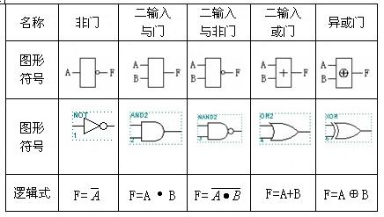
补充：基本的逻辑电路符号

Slide 4
2.2.3 基本的加法和减法器
基本的加法和减法器
  半加器
  Hi＝Ai⊕ Bi
  不考虑进位
  全加器
  考虑低位进位C_{i-1}和向高位的进位C_{i}

Slide 5
加法器单元电路——全加器
Σi
Ai Bi Ci-1 | Σi Ci
0 0 0 | 0 0
0 0 1 | 1 0
0 1 0 | 1 0
0 1 1 | 0 1
1 0 0 | 1 0
1 0 1 | 0 1
1 1 0 | 0 1
1 1 1 | 1 1
Ci
Σ
Ci-1
Ai
Bi
Σi = Ai Bi Ci-1 + Ai Bi Ci-1 + Ai Bi Ci-1 + Ai Bi Ci-1
Ci = Ai Bi Ci-1 + Ai Bi Ci-1 + Ai Bi Ci-1 + Ai Bi Ci-1

Slide 6
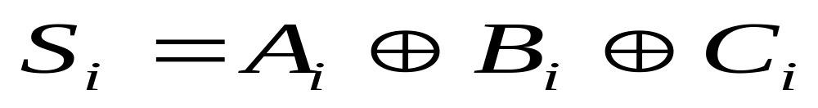
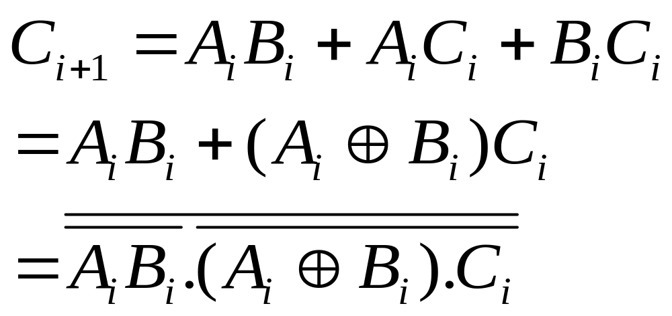
FA逻辑方程
逻辑方程见下

Slide 7

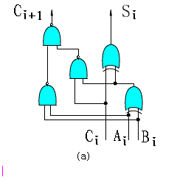
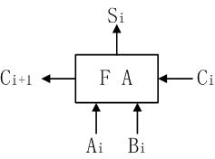
FA逻辑电路和框图
FA（全加器）逻辑电路图 FA框图

Slide 8
n位行波进位加法器
Σ16
Σi
Σ2
C1
Σ1
C16
Ci
C2
FA
……
FA
……
FA
FA
C15
Ci-1
C0
C1
A16
B16
Ai
Bi
A2
B2
A1
B1

Slide 9
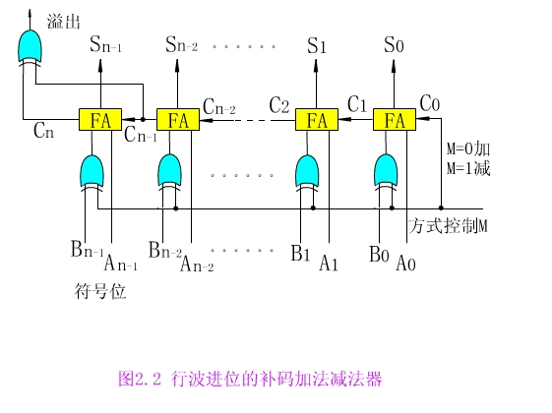
n位行波进位加/减法器
图2-3行波进位的补码加法/减法器

Slide 10
并行加法器与进位链结构
  并行进位（先行进位）
Ci = Ai Bi + (Ai Bi )Ci-1
Gi = Ai Bi ； Pi = Ai Bi
Ci = Gi + Pi Ci-1 ( Gi ：进位生成函数， Pi ：进位传递函数 )
+
+
C1 = G1 + P1 C0
C2 = G2 + P2 C1
C3 = G3 + P3 C2
……
C16 = G16 + P16C15
= G1 + P1 C0
= G2 + P2 G1 + P2 P1 C0
= G3 + P3 G2 + P3 P2 G1 + P3 P2 P1 C0
= G16 + P16G15 + P16P15G14 + … + P16P15 … P2P1C0

Slide 11
并行加法器与进位链结构
  组内并行，组间串行
Σ16
Σ15
Σ14
Σ13
Σ12
Σ11
Σ10
Σ9
Σ8
Σ7
Σ6
Σ5
Σ4
Σ3
Σ2
Σ1
C16
C12
C8
C4
第四组
第三组
第二组
第一组
C12
C8
C4
C0
B16
B15
B14
B13
B12
B11
B10
B9
B8
B7
B6
B5
B4
B3
B2
B1
A16
A15
A14
A13
A12
A11
A10
A9
A8
A7
A6
A5
A4
A3
A2
A1

Slide 12
并行加法器与进位链结构
  组内并行，组间并行
C4 = G4 + P4 G3 + P4 P3 G2 + P4 P3 P2 G1 + P4 P3 P2 P1 C0
……
C8 = G8 + P8 G7 + P8 P7 G6 + P8 P7 P6 G5 + P8 P7 P6 P5 C4
C12 = G12+ P12G11 + P12P11G10 + P12P11P10G9 + P12P11P10P9C8
C16 = G16+ P16G15 + P16P15G14 + P16P15P14G13 + P16P15P14P13C12
GI = G4 + P4 G3 + P4 P3 G2 + P4 P3 P2 G1 ； PI = P4 P3 P2 P1
GII = G8 + P8 G7 + P8 P7 G6 + P8 P7 P6 G5 ； PII = P8 P7 P6 P5
GIII = G8 + P8 G7 + P8 P7 G6 + P8 P7 P6 G5 ； PIII = P8 P7 P6 P5
GIV = G16 + P16G15 + P16P15G14 + P16P15P14G13 ；PIV = P16P15P14P13

Slide 13
并行加法器与进位链结构
  组内并行，组间并行
C4 = GI + PI C0
C8 = GII + PII C4
C12 = GIII + PIII C8
C16 = GIV + PIVC12
= GI + PI C0
= GII + PIIGI + PIIPIC0
= GIII + PIIIGII + PIIIPIIGI + PIIIPIIPIC0
= GIV + PIVGIII + PIVPIIIGII +
PIVPIIIPIIGI + PIVPIIIPIIPIC0

Slide 14
并行加法器与进位链结构
  组内并行，组间并行
C16
C12
C8
C4
组间进位电路
GIV
GII
PII
GI
PI
PIV
PIII
GIII
Σ16
Σ15
Σ14
Σ13
Σ12
Σ11
Σ10
Σ9
Σ8
Σ7
Σ6
Σ5
Σ4
Σ3
Σ2
Σ1
第四组
第三组
第二组
第一组
C12
C8
C4
C0
B16
B15
B14
B13
B12
B11
B10
B9
B8
B7
B6
B5
B4
B3
B2
B1
A16
A15
A14
A13
A12
A11
A10
A9
A8
A7
A6
A5
A4
A3
A2
A1

Slide 15
2.5.1 逻辑运算
逻辑非
  假设：X = X0X1…Xn，Z = Z0Z1…Zn
  则： Zi = Xi（i=0，1…n）
逻辑乘
  假设：X = X0X1…Xn， Y = Y0Y1…Yn， Z = Z0Z1…Zn
  则： Zi = Xi Yi（i=0，1…n）
逻辑加
  假设：X = X0X1…Xn， Y = Y0Y1…Yn， Z = Z0Z1…Zn
  则： Zi = Xi Yi（i=0，1…n）
逻辑异或
  假设：X = X0X1…Xn， Y = Y0Y1…Yn， Z = Z0Z1…Zn
  则： Zi = Xi Yi（i=0，1…n）
+

Slide 16
2.5.2 多功能算术/逻辑运算单元ALU
ALU举例——SN74181芯片
F
Cn+4
Cn
G
加法器
P
M
X
Y
S0
函数发生器
S1
S2
S3
A
B
S0S1S2S3控制产生16种不同逻辑函数
M控制选择算术运算或逻辑运算(M=0/1)

Slide 17
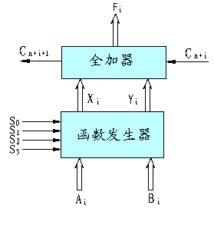
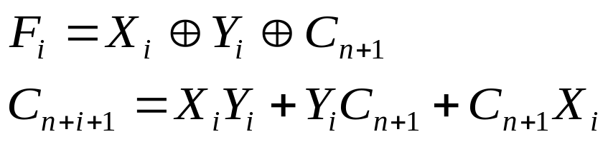
ALU的逻辑图与逻辑表达式
M

Slide 18

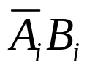

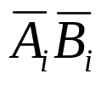
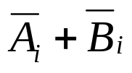

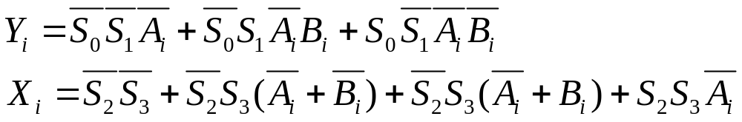
2.5.2 多功能算术/逻辑运算单元ALU
XiYi 与控制参数和输入量的关系构造如下真值表
S₀ S₁
Y_{i}
S₂ S₃
X_{i}
0 0
0 1
1 0
1 1
0 0
0 1
1 0
1 1
1

Slide 19
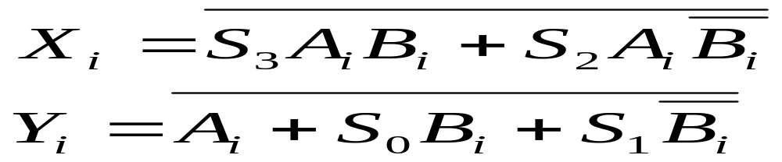
2.5.2 多功能算术/逻辑运算单元ALU
  进一步化简得到下式
X
=
S
A
B
+
S
A
B
i
3
i
i
2
i
i
Y
=
A
+
S
B
+
S
B
i
i
0
i
1
i
  ALU的某一位逻辑表达式见下:

Slide 20
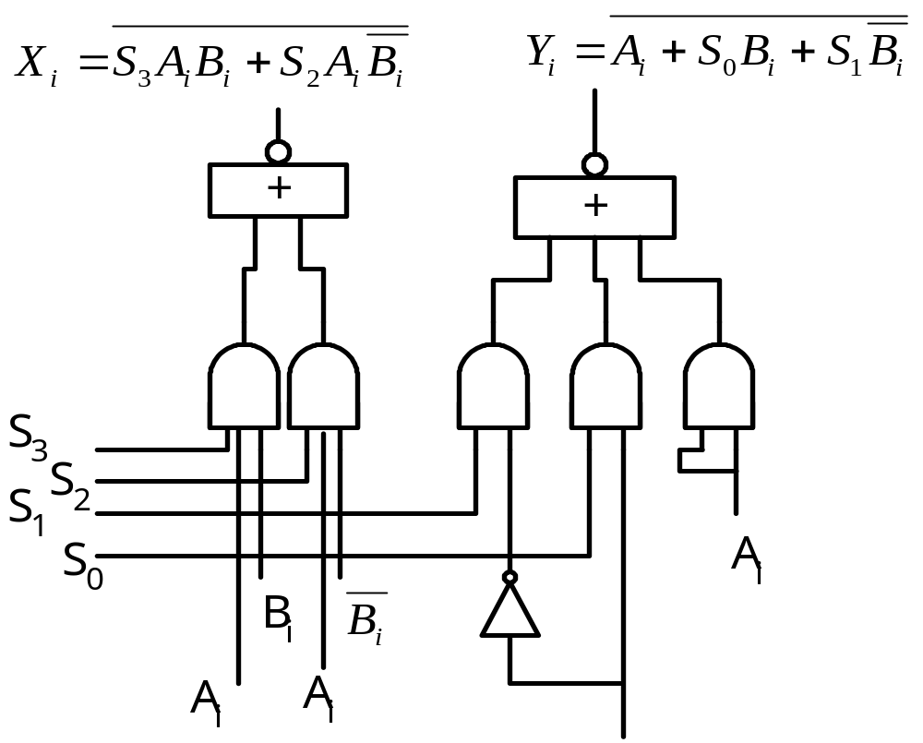
74181ALU逻辑图（1）
Bi

Slide 21
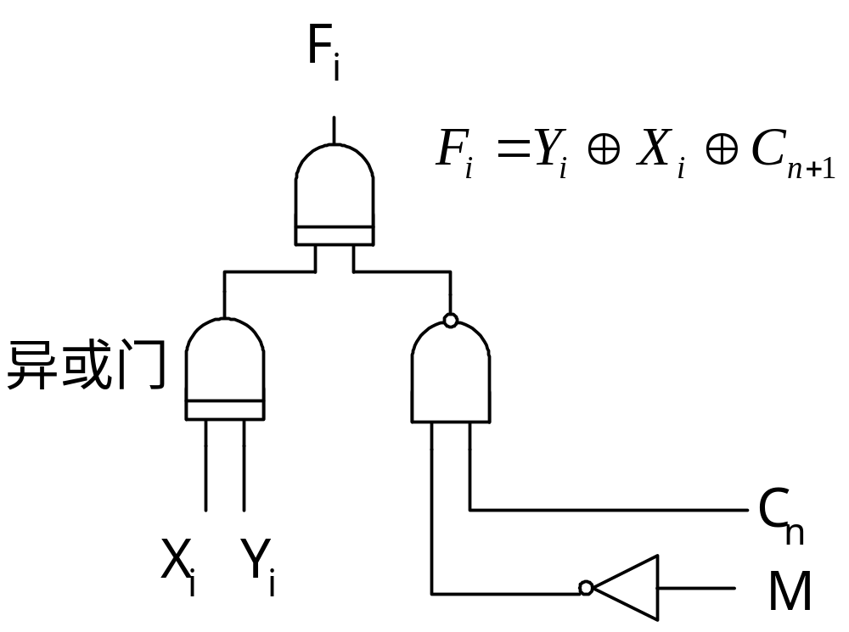
74181ALU逻辑图（2）
+1

Slide 22
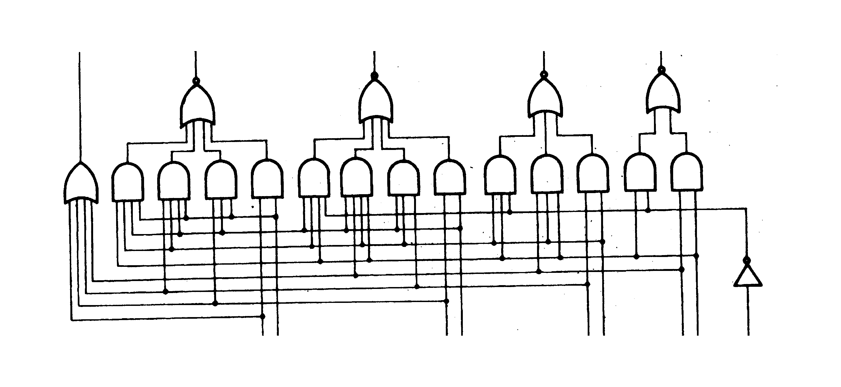
74181ALU逻辑图（3）
G＝Y₃＋Y₂X₃＋Y₁X₂X₃＋Y₀X₁X₂X₃
P＝X₀X₁X₂X₃
P G
X₃Y₃
X₂Y₂
X₁Y₁
X₀Y₀ C₀

Slide 23
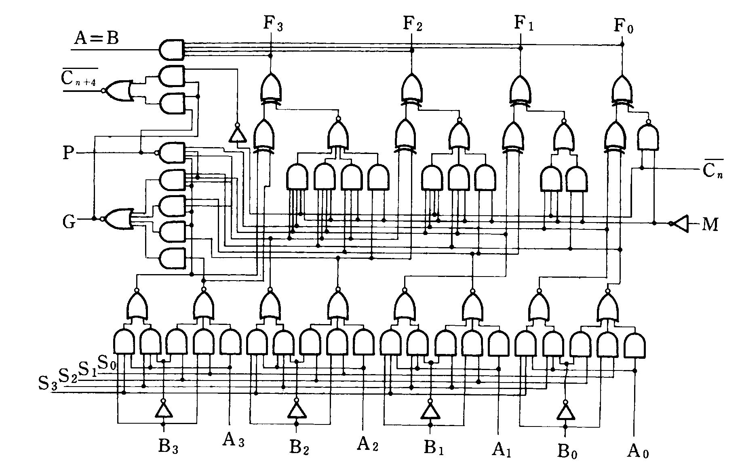
74181ALU逻辑图（总体）

Slide 24
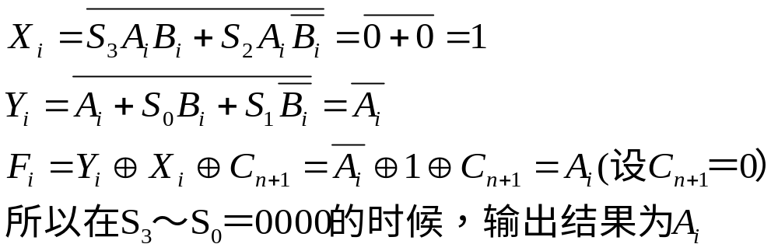
2.5.2 多功能算术/逻辑运算单元ALU
例如：
S₃S₂S₀S₁＝0000
M=0
代入：
M

Slide 25
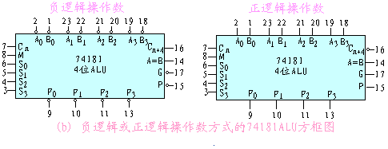
2.5.2 多功能算术/逻辑运算单元ALU
具有正逻辑和负逻辑两种

Slide 26
2.5.2 多功能算术/逻辑运算单元ALU
算术逻辑运算的实现（74181）
  M=L时，对进位信号没有影响，做算术运算
  M=H时，进位门被封锁，做逻辑运算
说明：
  74181执行正逻辑输入/输出方式的一组算术运算和逻辑运算和负逻辑输入/输出方式的一组算术运算和逻辑运算是等效的。
  A=B端可以判断两个数是否相等。

Slide 27
2.5.2 多功能算术/逻辑运算单元ALU
ALU举例——SN74182芯片
16 15 14 13 12 11 10 9
74182
Vcc P2 G2 Cn Cn+4 Cn+8 G Cn+12
G1 P1 G0 P0 G3 P3 P GND
1 2 3 4 5 6 7 8

Slide 28
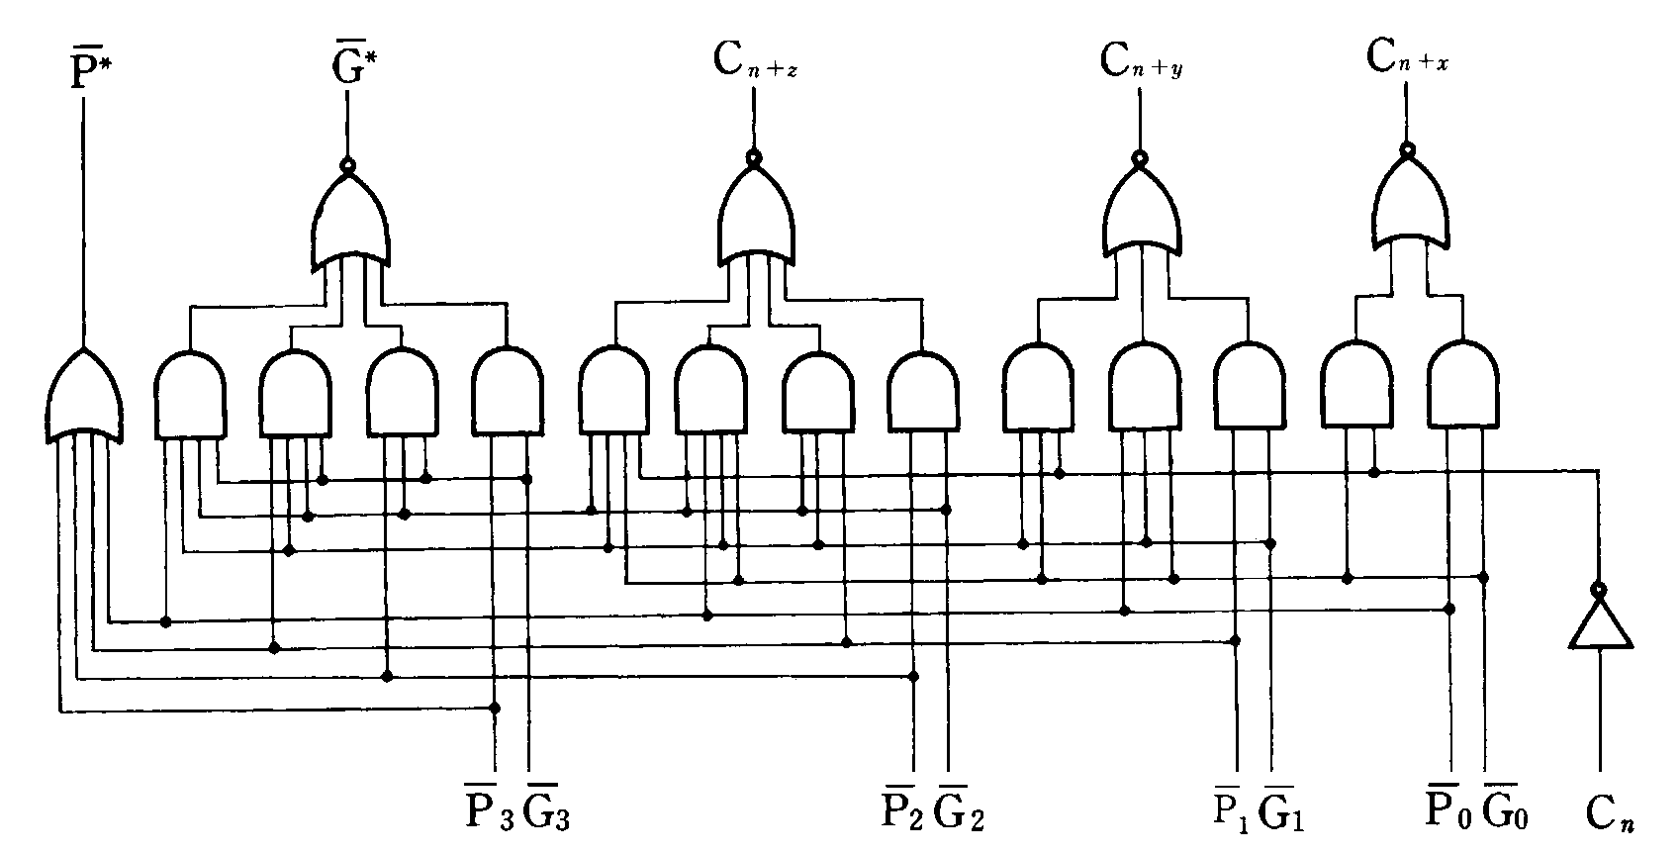
成组先行进位部件CLA的逻辑图

Slide 29
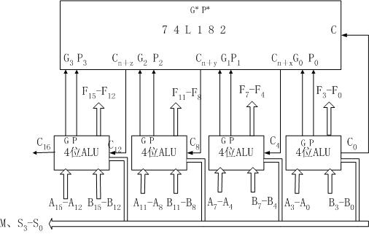
2.4.3 先行进位ALU
  16位先行进位ALU(图2.13，片内先行进位,片间先行进位.)

Slide 30
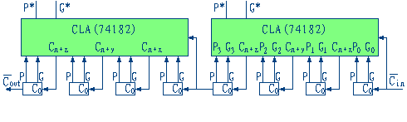
32位ALU逻辑方框图
2个74L182
8个4位ALU74L181

Slide 31
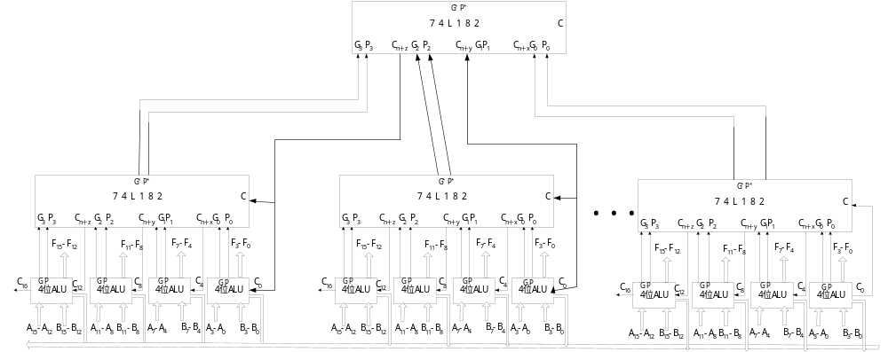
64位组间先行进位ALU

Slide 32
作业
书本第64页，11

